Slide 1
Eine Murder-Mystery-Party
Relative clauses; revisit adjective agreement
Revisit [s] [z]
Y9 German
Term 2.1 - Week 3 - Lesson 31
Heike Krüsemann / Charlotte Moss / Rachel Hawkes
Artwork: Steve Clarke
Date updated: 20/12/21
Notes:
Artwork by Steve Clarke. All additional pictures selected are available under a Creative Commons license, no attribution required.
Native-speaker teacher feedback provided by Stephanie Cross.
Learning outcomes (lesson 1):
Revisit SSC [s-] [-s-] [-s] [z]
Consolidation of relative clauses (R1-nominative) Revisit adjective agreement
Word frequency (1 is the most frequent word in German):
9.2.1.3 (revisit): beschreiben [435] fassen [1144] hören [146] sehen [79] setzen [228] treffen [259] verstecken [1575] ich verstehe nicht [n/a] wer? [149] Anwalt [1887] Auge [222] Band [>5009] Blatt [1270] Dame [702] Fenster [674] Gesicht [346] Haare [748] Hut [2763] Junge [548] Kopf [250] Mädchen [602] Mund [846] Nähe [918] Nase [1264] Schlagzeug [>5009] Seite2 [197] Stimme [399] Tisch [529] Zimmer [665] billig [1738] blau [948] dunkel [706] dünn [1739] gelb [1446] hässlich [3542] hell [1411] lang [97] laut [835] rot [477] spannend [1810] weiß [472] bitte [471] danke [877] dann [41] deshalb [229] langsam [526] links [893] oben [417] rechts [829] rund [296] vielleicht [145]
Source: Jones, R.L & Tschirner, E. (2019). A frequency dictionary of German: Core vocabulary for learners. London: Routledge.
The frequency rankings for words that occur in this PowerPoint which have been previously introduced in NCELP resources are given in the NCELP SOW and in the resources that first introduced and formally re-visited those words.
For any other words that occur incidentally in this PowerPoint, frequency rankings will be provided in the notes field wherever possible.

Slide 2
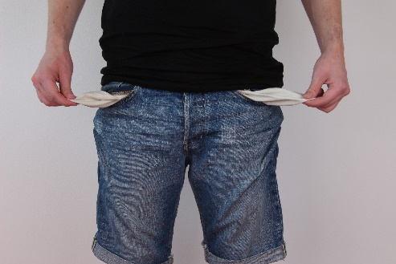
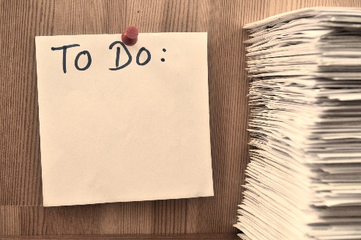
German suffix -los → English -less
Note: German adjectives and adverbs are usually the same word.
lesen
Add –los to German nouns to create adjectives meaning –less or without.
Beispiel:
Substantiv
Adjektiv/Adverb
das Geld
(money)
geldlos
(moneyless)
(plan)
?
der Plan
planlos
(planless)
Adjectives and adverbs do not need capital letters.
In German word final [-s] is pronounced like English ‘s’.
Notes:
Timing: 1 minute
Aim: to present a new word pattern, the suffix –los and prepare students for the following practice activities.
Procedure: 1. Click through the animations. 2. Elicit responses from students, where appropriate.

Slide 3
Adjektiv/Adverb → Substantiv*
Hör zu. Schreib das Adjektiv/Adverb. Welches Substantiv* ist das? Wie heißt das Adjektiv auf Englisch?
lesen
 | Adjektiv/Adverb | Substantiv | Englisch
 | kopflos | der Kopf | headless
 | fensterlos | das Fenster | windowless
 | haarlos | das Haar | hairless
 | wortlos | das Wort | wordless
 | hutlos | der Hut | hatless
 | blattlos | das Blatt | leafless
 | ziellos | das Ziel | goal/aimless
 | landlos | das Land | country/landless
1
2
3
4
5
6
7
8
*das Substantiv – noun
Notes:
Timing: 3 minutes
Aim: to practise aural transcription of unknown words, connection and written recall of their base nouns (which are all previously taught), and extrapolation of the English meaning of the adjective/adverb from the known meaning of the revisited vocabulary.
Procedure:
Click to play audio.
Students transcribe the word.
They write the base noun with definite article.
They write the English meaning of the adjective/adverb based on their recognition of meaning of the base noun.
Word frequency of unknown words (1 is the most frequent word in German): kopflos [>5009] fensterlos [>5009] haarlos [>5009] wortlos [>5009] hutlos [>5009] blattlos [>5009] ziellos [>5009] landlos [>5009] Source: Jones, R.L. & Tschirner, E. (2019). A frequency dictionary of German: core vocabulary for learners. Routledge

Slide 4
Substantiv → Adjektiv/Adverb
Sieh dir das Substantiv an. Schreib das Adjektiv/Adverb. Schreib auf Englisch.
lesen
 | Substantiv | Adjektiv/Adverb | Englisch
1. | die Kosten | kostenlos | free
2. | das Auto | autolos | car-less
3. | das Gefühl | gefühllos | unfeeling
4. | der Grund | grundlos | reasonless
5. | die Angst | angstlos | fearless
6. | der Schmerz | schmerzlos | painless
Notes:
Timing: 3 minutes
Aim: to practise written production of adjective/adverbs with –los pattern, using familiar nouns, and demonstrate written comprehension.
Procedure:
Students create the adjective/adverb from the given base nouns.
They write the English meaning of the adjective/adverb based on their recognition of meaning of the base noun.
Word frequency of unknown words (1 is the most frequent word in German): kostenlos [3462] autolos [>5009] gefühllos [>5009] grundlos [>5009] angstlos [>5009] schmerzlos [>5009] Source: Jones, R.L. & Tschirner, E. (2019). A frequency dictionary of German: core vocabulary for learners. Routledge

Slide 5
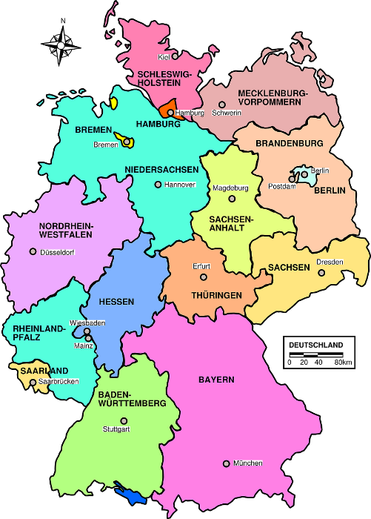
s oder z ?
Bundesland means state or province. There are 16 Bundesländer in Germany.
Phonetik
Remember that in German [s] at the start or in the middle of words usually sounds like the English ‘z’:
sehen
Seite
Nase
Gesicht
langsam
Exceptions are usually (or were originally) compound words:
deshalb
Bundesland
German [z] always sounds like the ‘ts’ at the end of ‘boots’:
Zimmer
schwarz
setzen
Schlagzeug
No English words start with this sound, so it’s one we need to practise.
Notes:
Timing: 1 minute Aim: to recap the SSC [s] and [z]. Procedure: 1. Click through the animations.
2. Elicit the German pronunciation and English meanings for all the examples as these are known words (with the exception of Bundesland, which has been seen before, but not learnt, and is therefore explained here).
Word frequency (1 is the most frequent word in German): Bundesland [1993] Source: Jones, R.L. & Tschirner, E. (2019). A frequency dictionary of German: core vocabulary for learners. Routledge

Slide 6
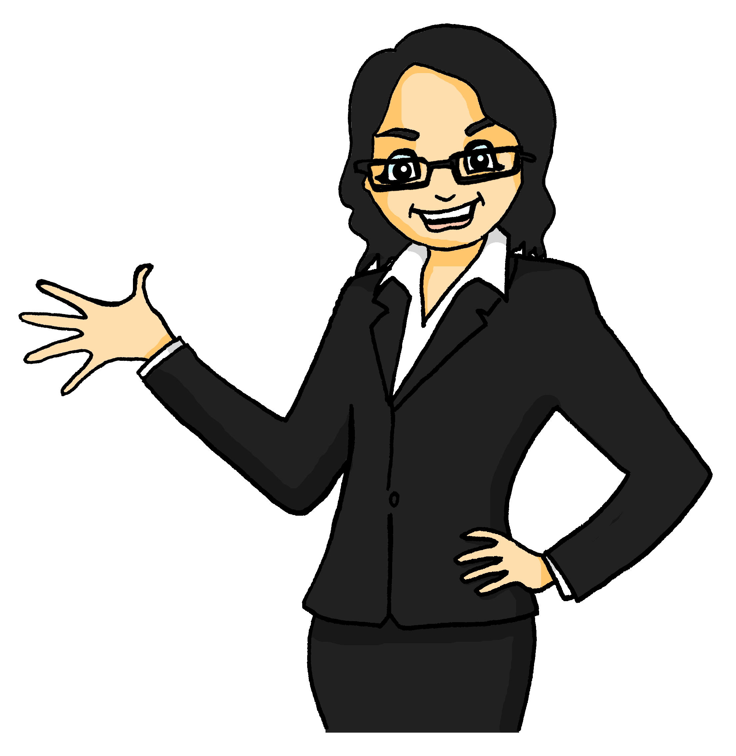
Murder-Mystery-Party
1
Simon Siebold
hören / schreiben
_
_
Wer sitzt wo? Mutti sagt wo die Gäste sitzen sollen. Schreib die Namen.
Sonja Zender
2
_
Zino Sprenger
3
_
_
_
_
Sabine Strauß
8
_
4
Stefan Ziegler
_
_
_
_
_
5
Anita Seidel
_
Zara Simmer
7
_
_
_
6
Hans Sauer
_
_
Notes:
Timing: 5 minutes (either this or the next slide, which has a more challenging version) Aim: to practise differentiating the SSC [s-] and [z] in a transcription task; to practise aural comprehension of vocabulary from this week’s set; to be introduced to the eight character names in the murder mystery story. Procedure: 1. Ensure students understand the task.
2. Click to play audio.
3. Students write the missing SSC.
4. Click to reveal answers.
Transcript: Guten Abend, liebe Gäste. Wir treffen uns hier im Esszimmer.
1. Simon Siebold sitzt oben am Kopfende vom Tisch.
2. Rechts neben ihm und vor dem Fenster sitzt Sonja Zender.
3. Auf Simons anderer Seite sitzt Zino Sprenger.
4. Links von Zino ist Stefan Ziegler.
5. Anita Seidel sitzt neben Stefan. Die Tür ist hinter ihr.
6. Am anderen Tischende sitzt Hans Sauer.
7. Auf seiner linken Seite sitzt Zara Simmer.
8. Sabine Strauß sitzt zwischen* Zara und Sonja.
Word frequency (1 is the most frequent word in German): Esszimmer [>5009] zwischen [105] Source: Jones, R.L. & Tschirner, E. (2019). A frequency dictionary of German: core vocabulary for learners. Routledge

Slide 7
Murder-Mystery-Party
1
_ _ _ _ _
hören / schreiben
Simon Siebold
_ _ _ _ _ _ _
Wer sitzt wo? Mutti sagt wo die Gäste sitzen sollen. Schreib die Namen.
Sonja Zender
_ _ _ _ _
Zino Sprenger
_ _ _ _
_ _ _ _ _ _
_ _ _ _ _ _ _ _
2
3
4
5
6
7
8
Sabine Strauß
_ _ _ _ _ _
Stefan Ziegler
_ _ _ _ _ _
_ _ _ _ _ _
_ _ _ _ _ _ _
Anita Seidel
_ _ _ _ _
Zara Simmer
_ _ _ _
_ _ _ _ _ _
_ _ _ _ _ _
Hans Sauer
_ _ _ _
_ _ _ _ _
Notes:
Timing: 5 minutes (either this or the previous slide, which has a less challenging version) Aim: to practise differentiating the SSC [s-] and [z] in a transcription task; to practise aural comprehension of vocabulary from this week’s set; to be introduced to the eight character names in the murder mystery story. Procedure: 1. Ensure students understand the task.
2. Click to play audio.
3. Students write the whole names.
4. Click to reveal answers.
Note: this slide is made more challenging because, with the numbered sound buttons placed away from the table, and without parts of names students must rely entirely on the locational vocabulary they hear to know which name corresponds to which position.
Transcript: Guten Abend, liebe Gäste. Wir treffen uns hier im Esszimmer.
1. Simon Siebold sitzt oben am Kopfende vom Tisch.
2. Rechts neben ihm und vor dem Fenster sitzt Sonja Zender.
3. Auf Simons anderer Seite sitzt Zino Sprenger.
4. Links von Zino ist Stefan Ziegler.
5. Anita Seidel sitzt neben Stefan. Die Tür ist hinter ihr.
6. Am anderen Tischende sitzt Hans Sauer.
7. Auf seiner linken Seite sitzt Zara Simmer.
8. Sabine Strauß sitzt zwischen* Zara und Sonja.
Word frequency (1 is the most frequent word in German): Esszimmer [>5009] zwischen [105] Source: Jones, R.L. & Tschirner, E. (2019). A frequency dictionary of German: core vocabulary for learners. Routledge

Slide 8
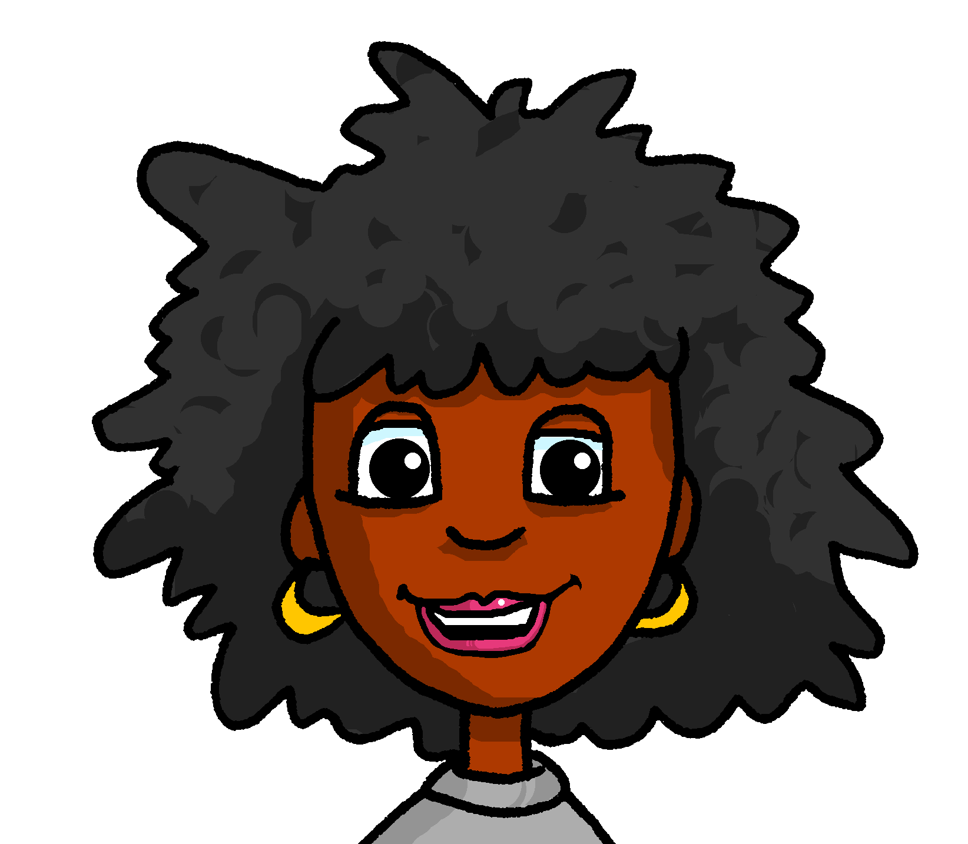
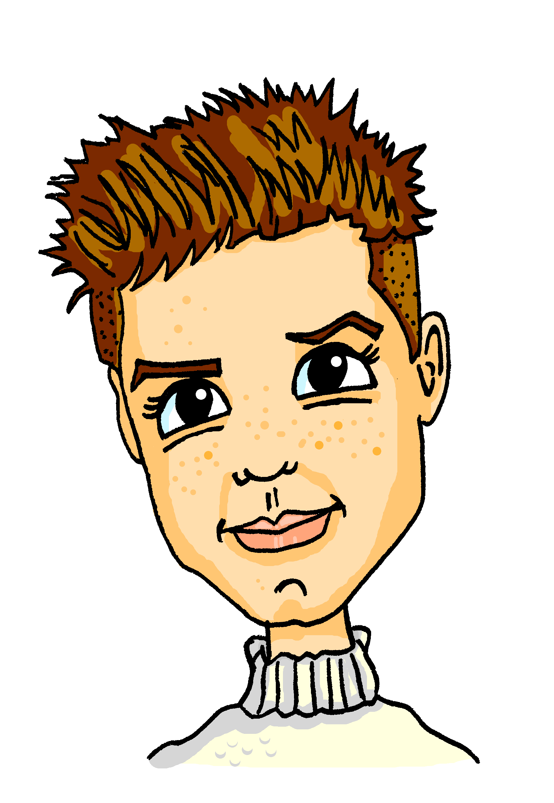
Vokabeln 1/2
Lies, dann schreib die Wörter 1-10. Dann hör zu und überprüfe.
lesen / schreiben
Andrea
Heidi
1
3
~Anita Seidel~
~Zara Simmer~
Du bist Reporterin aus England. Du hast lange, dunkle Haare. Du trägst eine blaue Jeans und rote Sportschuhe. Obwohl du freundlich bist, willst du alles wissen.
Du bist Köchin* auf dem Schiff. Du hast eine laute Stimme und ein dünnes Gesicht, denn du bist sehr aktiv, aber auch nervös*. Du hast auch vier Kinder und wenig Geld.
(1) d__
(2) H__ .
(7) S__
(8) d__
(3) b__
(4) r__
die Köchin – cook
nervös – nervous
Alistair
2
Mia
4
~Hans Sauer~
~Sabine Strauß~
Du bist Sängerin. Du warst einmal sehr bekannt, aber jetzt nicht mehr. Frau Spies war deine Tante. Du willst dein Gesicht nicht zeigen, und deshalb trägst du immer einen großen Hut.
Du bist der Anwalt von Frau Spies, der toten Dame. Du trägst ein gelbes T-Shirt und einen Hut. Du versteckst etwas.
(5) g__
(6) H__ .
(9) G__
(10) gr__
Notes:
Note: to complete the more challenging version of the task (reading, then listening to check) relies on students having completed the pre-learning task to revisit this week’s vocabulary. Teacher may find it helpful to provide list of this week’s vocabulary (German only, or German and English) for students to refer to. That list can be printed from the relevant section of the word list tab of the SOW document.
Timing: 10 minutes (two slides)
Aim: to practise written comprehension of 28 words from this week’s vocabulary set in context.
Procedure:
Students read the text and write down the missing words.
Students listen to recording and check answers.
Click to reveal answers.
Differentiation: As a less challenging option, students could complete the task instead as a transcription task, after which English meanings could be elicited orally.
Transcript:
1. Du bist Reporterin aus England. Du hast lange, dunkle Haare. Du trägst eine blaue Jeans und rote Sportschuhe. Obwohl du freundlich bist, willst du alles wissen.
2. Du bist der Anwalt von Frau Spies, der toten Dame. Du trägst ein gelbes T-Shirt und einen Hut. Du versteckst etwas.
3. Du bist Köchin* auf dem Schiff. Du hast eine laute Stimme und ein dünnes Gesicht, denn du bist sehr aktiv, aber auch nervös*. Du hast auch vier Kinder und wenig Geld.
4. Du bist Sängerin. Du warst einmal sehr bekannt aber jetzt nicht mehr. Frau Spies war deine Tante. Du willst dein Gesicht nicht zeigen, und deshalb trägst du immer einen großen Hut.
Answers:
dunkle
Haare
blaue
rote
gelbes
Hut
Stimme
dunkles
Gesicht
großen
Word frequency (1 is the most frequent word in German): Koch [3784] nervös [2794] Source: Jones, R.L. & Tschirner, E. (2019). A frequency dictionary of German: core vocabulary for learners. Routledge

Slide 9
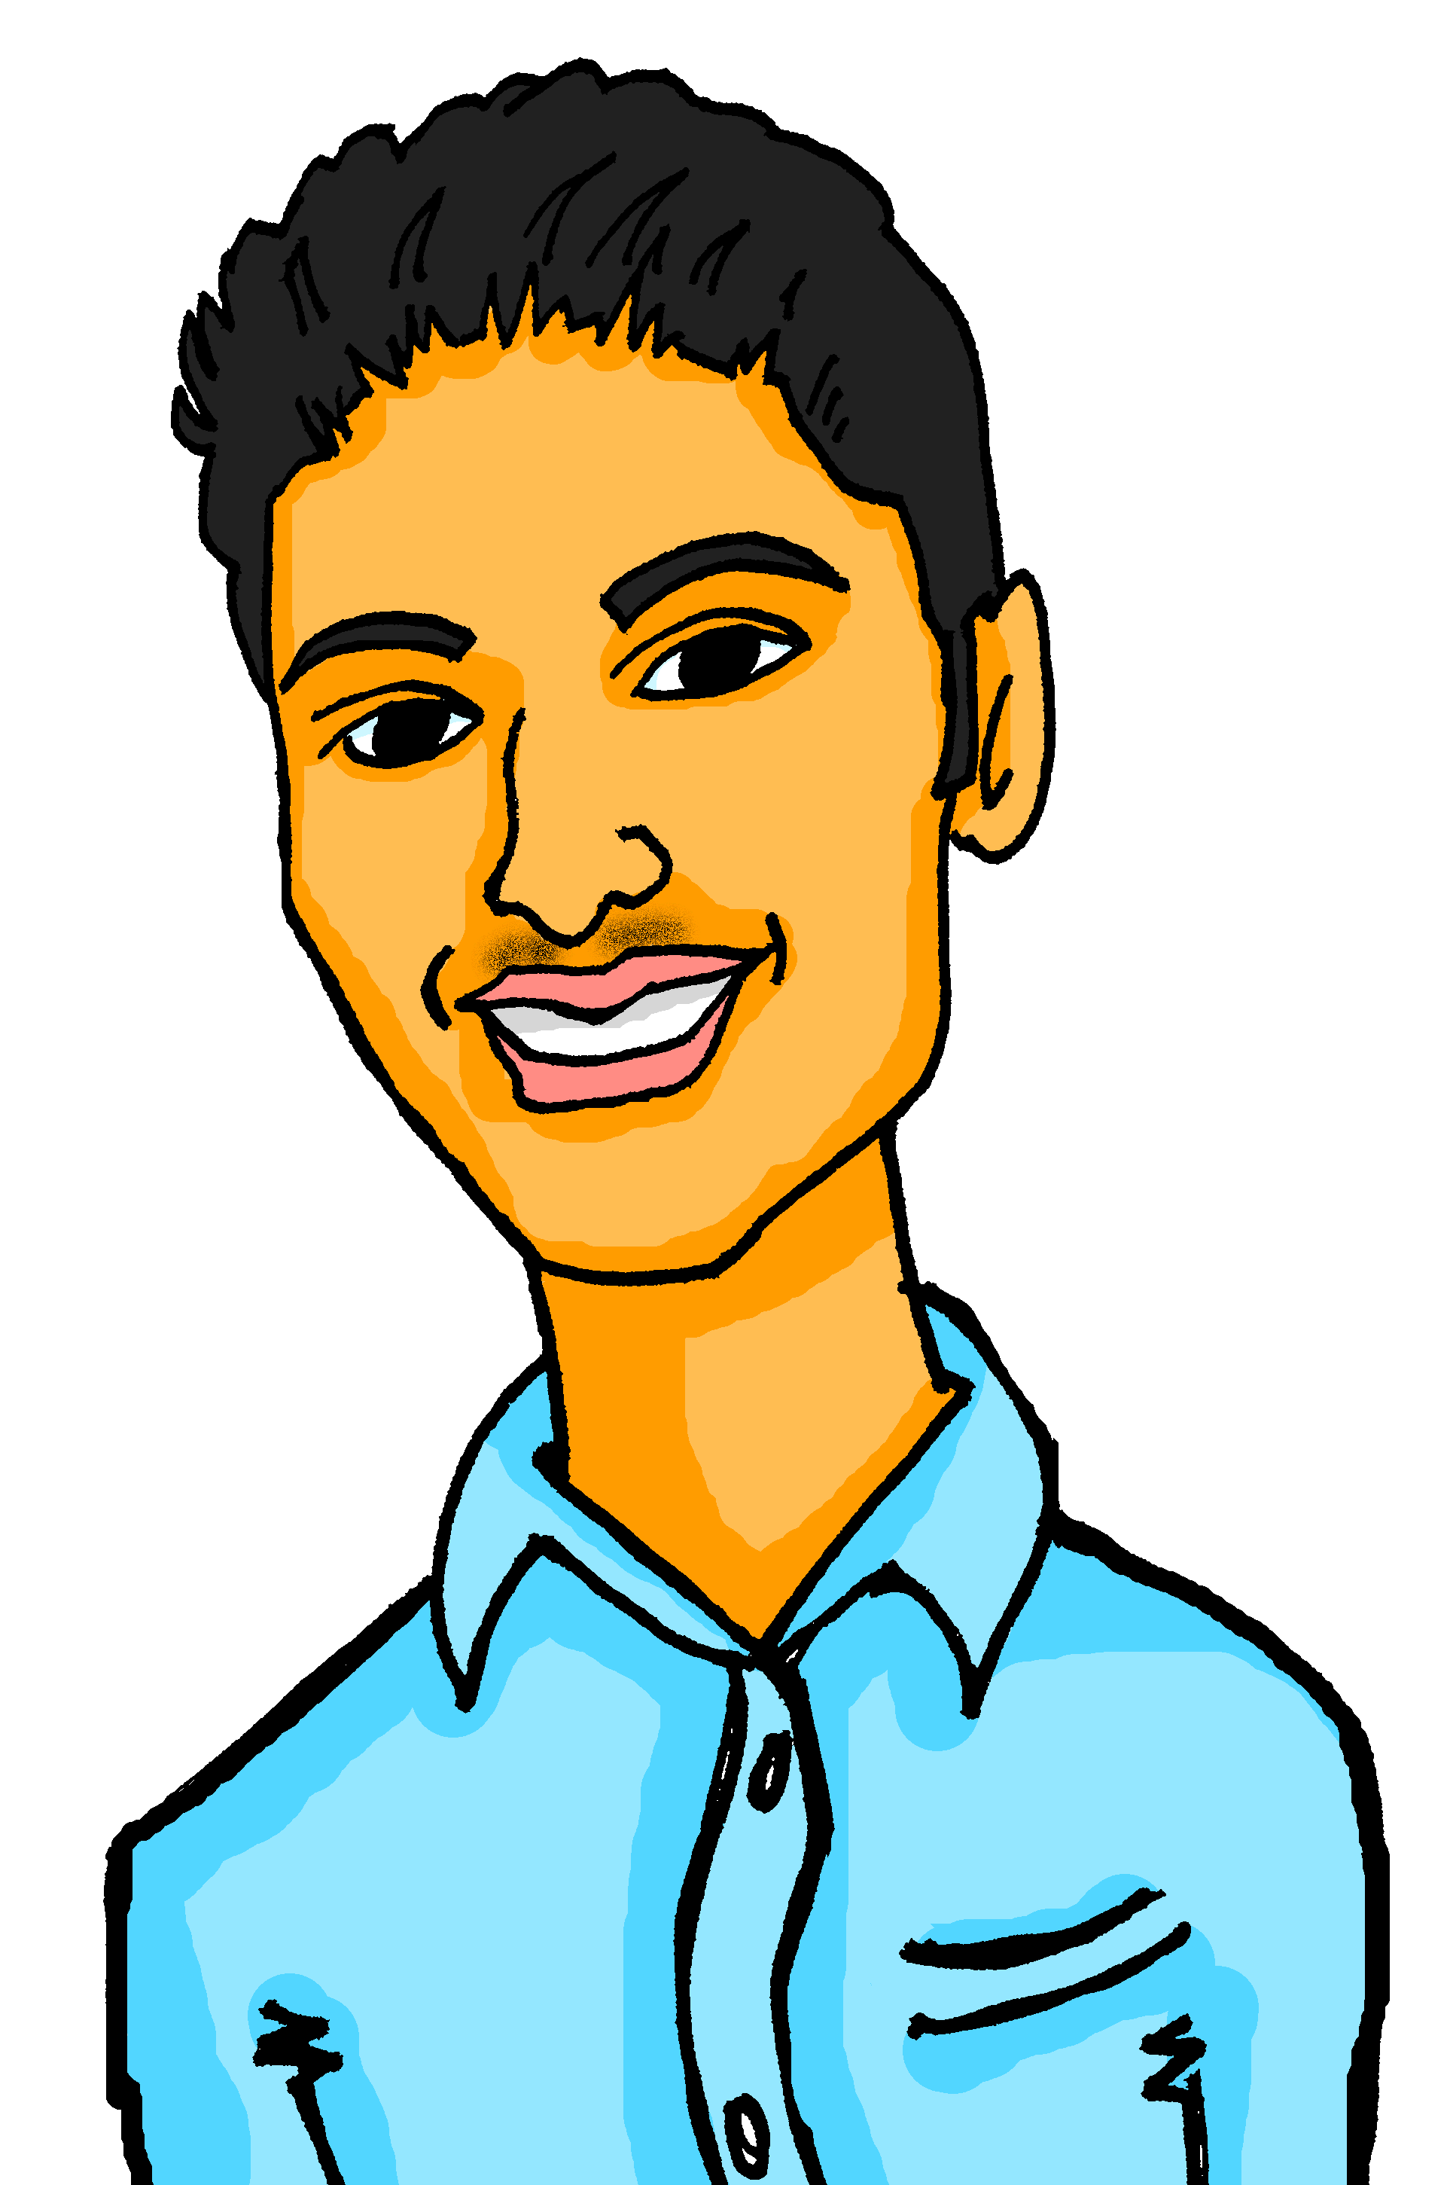
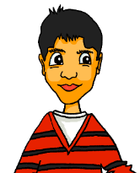
Vokabeln 2/2
Jetzt schreib die Wörter 11-22. Dann hör zu und überprüfe.
lesen
Katja
Ismet
5
7
~Sonja Zender~
~Zino Sprenger~
(16) J__
Du bist Dienstmädchen auf dem Schiff. Du hast blaue Augen und eine kurze Nase.
Du hast keine elegante Kleidung.
Du bist noch ein Junge,
aber auch Kellner* auf dem Schiff. Du bist immer sehr langsam. Du siehst harmlos aus, aber du hast eine dunkle Seite.
(11) A__
(12) k_
(13) N__ .
(17) l___ .
(18) s__
(14) k__
der Kellner – waiter
(19) S__ .
Wolfgang
Mehmet
6
8
~Simon Siebold~
~Stefan Ziegler~
Du machst nichts, denn du hast keine Lust, zu arbeiten. Du erwartest Geld von Frau Spies, deiner Tante. Du bist gar nicht nett und sagst nie bitte oder danke.
Du bist in der Band an Bord. Du spielst Schlagzeug, hast kein Geld, und deshalb trägst du billige Kleidung und einen hässlichen
Hut.
(20) S____,
(21) b__
(15) b__
(22) h________
Notes:
[2/2]
Transcript: 5. Du bist Dienstmädchen auf dem Schiff. Du hast blaue Augen und eine kurze Nase. Du hast keine elegante Kleidung.
6. Du machst nichts, denn du hast keine Lust, zu arbeiten. Du erwartest Geld von Frau Spies, deiner Tante. Du bist gar nicht nett, und sagst nie bitte oder danke.
7. Du bist noch ein Junge, aber auch Kellner* auf dem Schiff. Du bist immer sehr langsam. Du siehst harmlos aus, aber du hast eine dunkle Seite.
8. Du bist in der Band an Bord. Du spielst Schlagzeug, hast kein Geld, und deshalb trägst du billige Kleidung und einen hässlichen Hut.
Answers:
Augen
kurze
Nase
keine
bitte
Junge
langsam
siehst
Stimme
Schlagzeug
billige
hässlichen
Word frequency (1 is the most frequent word in German): Kellner [3204] Source: Jones, R.L. & Tschirner, E. (2019). A frequency dictionary of German: core vocabulary for learners. Routledge

Slide 10
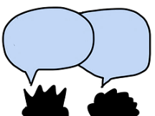
Wer ist der Mörder*?
der Mord – murder der Mörder – murderer
sprechen
Ich denke, der Mörder ist Simon, denn er will das Geld von seiner Tante haben.
Wer ist für den Mord verantwortlich und warum? Was denkst du?
~Anita Seidel~
~Simon Siebold~
~Zara Simmer~
~Hans Sauer~
~Zino Sprenger~
~Sonja Zender~
~Sabine Strauß~
Ich denke, Zino Sprenger ist verantwortlich. Er hat eine dunkle Seite.
~Stefan Ziegler~
Notes:
Timing: 2 minutes
Aim: to give students an opportunity to consider the meaning of the information in the profiles; to practise SSC [s] and [z] in production.
Procedure: 1. Ensure students understand the task instructions. 2. Click to model an (early) opinion about the identity of the murderer. 3. Give student 1.5 minutes to share their thoughts. 4. Note: it would be easier for students to complete this task, were they to have the invitation texts in front of them. It is not expected that they would remember all the relevant details.
Word frequency of unknown words and cognates (1 is the most frequent word in German):
Mord [2267] Mörder [3083] Source: Jones, R.L. & Tschirner, E. (2019). A frequency dictionary of German: core vocabulary for learners. Routledge

Slide 11
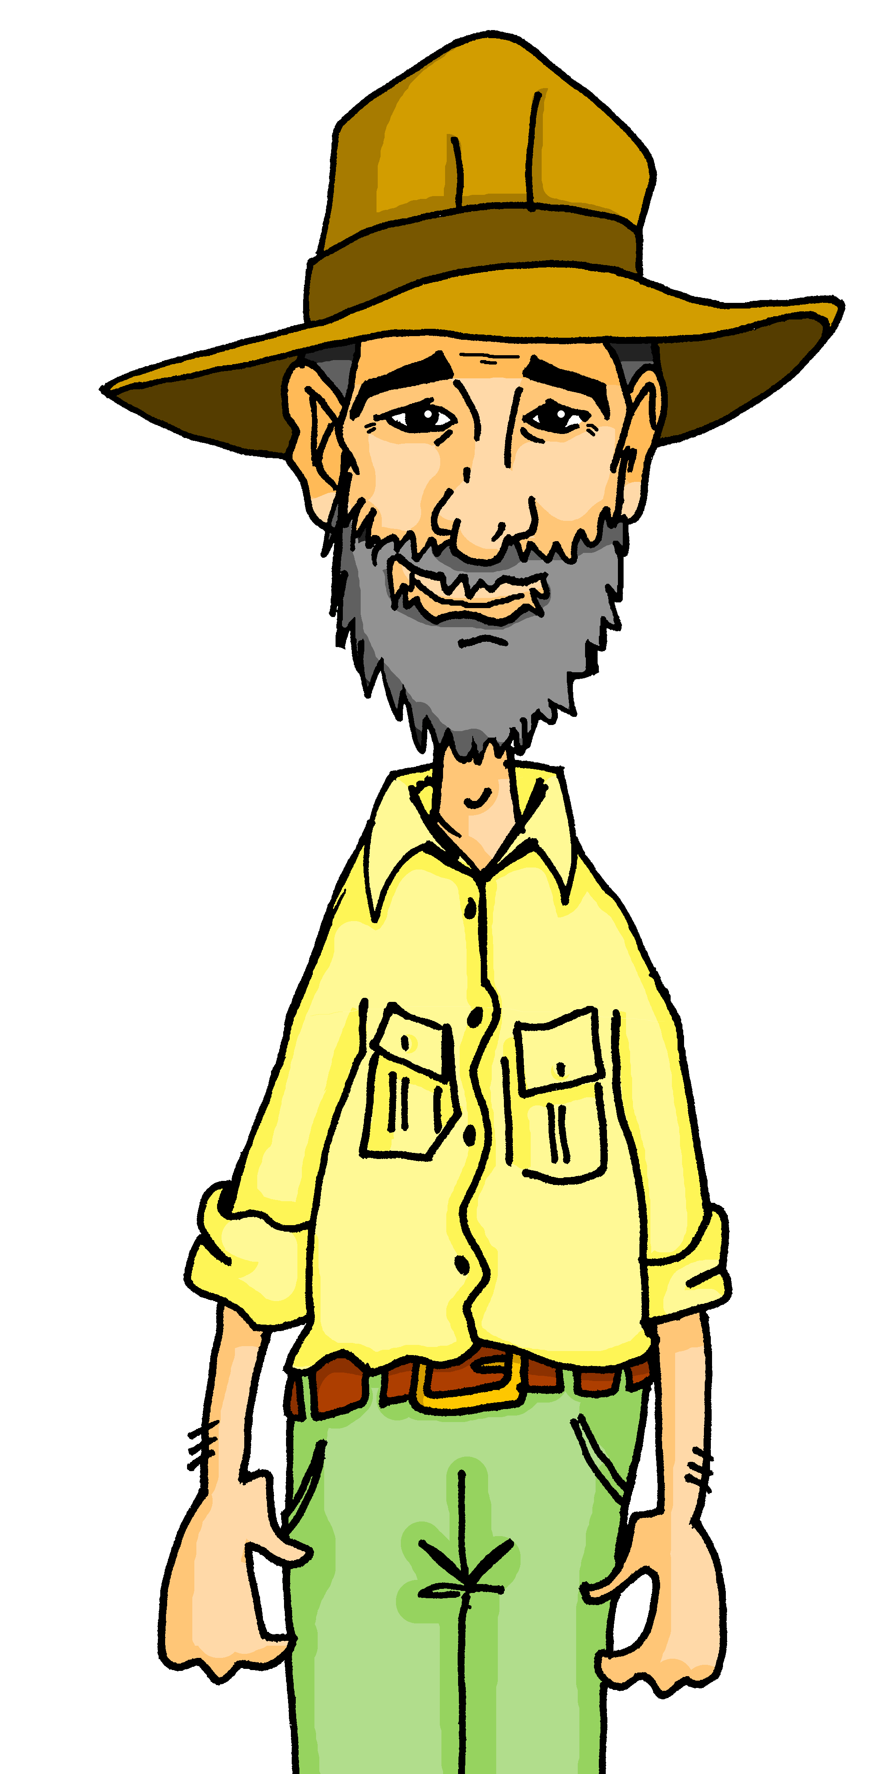
Der Mord von Frau Spies
der Mord – murder der Mörder – murderer lösen – to solve der Fall – case
hören / schreiben
Onkel Heinrich ist Polizist und Mutti spielt eine Anwältin. Hör zu und mach Notizen auf Englisch. Dann schreib den Text auf Deutsch.
1
Wir treffen uns heute hier, denn wir sollen den traurigen Fall von Frau Spies lösen.
2
Es ist eine spannende Geschichte.
Obwohl Sie alle in der Nähe waren, weiß niemand, wer für den Mord* verantwortlich ist.
3
4
Ich verstehe es einfach nicht.
Was haben Sie an diesem Abend auf dem Schiff gehört und gesehen?
5
6
Jemand versteckt etwas.
7
Vielleicht sitzt der Mörder hier am Tisch!
Notes:
Timing: 10 minutes
Aim: to practise aural comprehension and written production of vocabulary and structures in a longer context.
Procedure: 1. Explain that Onkel Heinrich and Mutti have organized the party and are introducing details of the case. 2. Ensure students understand the task instructions.
3. Play the first audio. (Students may need to hear the audio more than once.) 4. Students write notes in English. 5. They then compare with a partner and together reconstruct the text extract in German. 6. Click to reveal the German text and elicit English translation. 7. Repeat for 2-7. If desired, item-by-item feedback can be given. Alternatively, students can work through 2-7 and check answers at the end.
Transcript: Wir treffen uns heute hier, denn wir sollen den traurigen Fall von Frau Spies lösen.
Es ist eine spannende Geschichte.
Obwohl Sie alle in der Nähe waren, weiß niemand, wer für den Mord* verantwortlich ist.
Ich verstehe es einfach nicht.
Was haben Sie an diesem Abend auf dem Schiff gehört und gesehen?
Jemand versteckt etwas.
Vielleicht sitzt der Mörder hier am Tisch!
Word frequency of unknown words and cognates (1 is the most frequent word in German):
Fall [187] lösen [625] Mord [2267] Mörder [3083] Source: Jones, R.L. & Tschirner, E. (2019). A frequency dictionary of German: core vocabulary for learners. Routledge

Slide 12
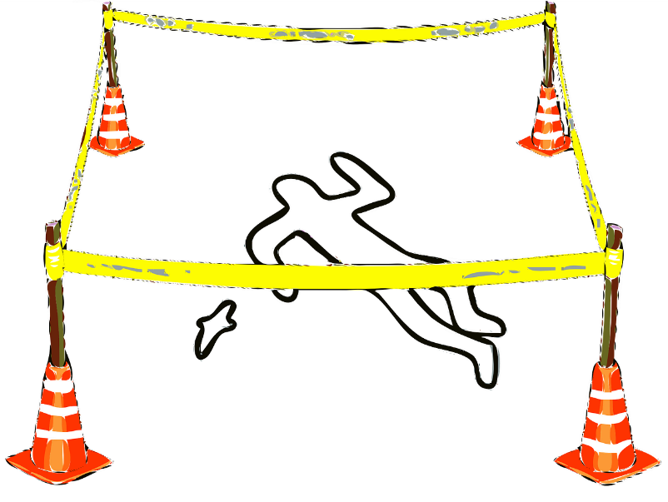
Relativsätze
Grammatik
You know that relative clauses add information about the noun in a main clause, without starting another sentence:
Die Dame heißt Frau Spies. Sie ist tot.
The dependent clause follows a comma and the verb is at the end (WO3).
Frau Spies heißt die Dame, die tot ist.
You can also embed a relative clause into a main clause:
Note the separation of the relative clause with commas on both sides.
Die Dame, die tot ist, heißt Frau Spies.
Die Dame heißt Frau Spies und sie ist tot.
As you know, two sentences can also combine using a conjunction (WO1 or WO3).
Notes:
Timing: 2 minutes Aim: to recap the relative clause syntax pattern practised in the previous week; to introduce the second relative clause sentence structure. Procedure: 1. Click through the animations to recap and present new knowledge.
2. Elicit English meanings for each example sentence.

Slide 13
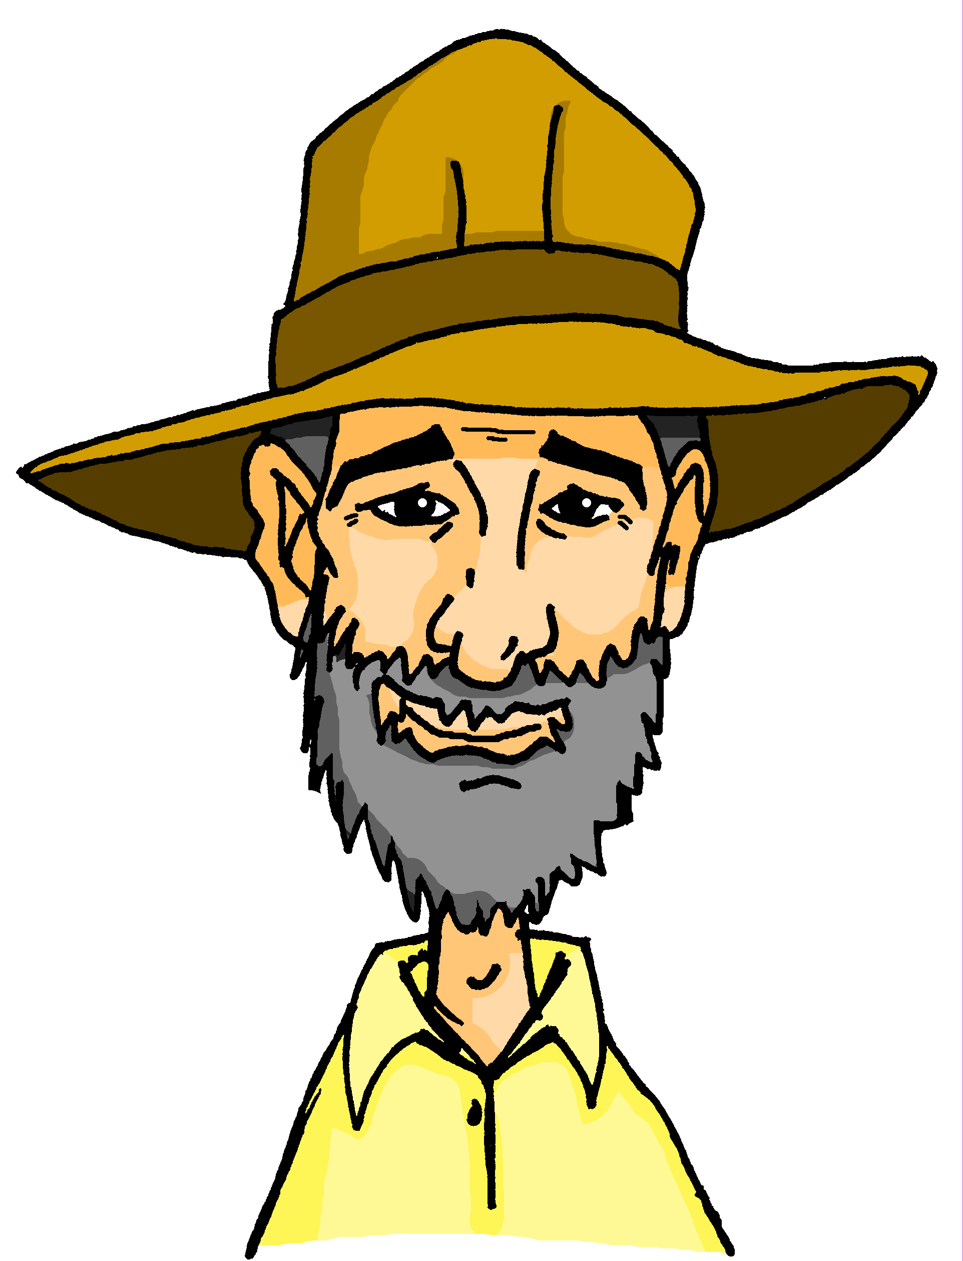
Was wissen wir? [1/3]
Schreib 1-8. Hör zu. Welche Wortstellung ist richtig?
hören
Schreib 1 oder 2.
 |  | 1 | 2
 | Die Dame, die … liegt auf dem Boden. | tot ist, | ist tot
 | Ein netter Mann … und ist in der Band. | Schlagzeug spielt, | spielt Schlagzeug
 | Das Dienstmädchen, das ... heißt Sonja. | auf dem Schiff arbeitet, | arbeitet auf dem Schiff
 | Die Frau, die ... ist Reporterin. | alles wissen will, | will alles wissen
 | Der Mann mit dem Hut ... und ist Anwalt. | etwas versteckt, | versteckt etwas
 | Der Junge, der ... ist nicht sehr schnell. | Kellner ist, | ist Kellner
 | Simon Siebold ... und erwartet Geld von ihr. | Frau Spies’ Neffe ist, | ist Frau Speis’ Neffe
 | Frau Spies ... und ist jetzt tot. | auch Sabine Strauß’ Tante war, | war auch Sabine Strauß’ Tante
1
2
3
4
5
6
7
8
der Neffe – nephew
Notes:
Timing: 8 minutes Aim: to practise aural recognition of embedded relative clause vs main clause syntax, based on the presence (or absence) of relative pronoun. Procedure: 1. Students write 1-8. Ensure that students know that if they hear a relative pronoun they know that there is a relative clause (1), and if not, it is a main clause (2).
2. Click to play audio. Students write 1 or 2. 3. Click to reveal the transcript. 4. Elicit the answers orally from students as full sentences, for supported practice in producing relative clauses. 5. Click to confirm the correct syntax pattern. 6. Note: if time, elicit English meanings from students. However, the content is a restatement of what is already known about the case, so this stage could be omitted.
Transcript: 1. Die Dame, die [tot ist,] liegt auf dem Boden.
2. Ein netter Mann [spielt Schlagzeug] und ist in der Band.
3. Das Dienstmädchen, das [auf dem Schiff arbeitet,] heißt Sonja.
4. Die Frau, die [alles wissen will,] ist Reporterin.
5. Der Mann mit dem Hut [versteckt etwas] und ist Anwalt.
6. Der Junge, der [Kellner ist,] ist nicht sehr schnell.
7. Simon Siebold [ist Frau Spies‘ Neffe] und erwartet Geld von ihr.
8. Frau Spies [war auch Sabine Strauß‘ Tante] und ist jetzt tot.
Word frequency (1 is the most frequent word in German): Neffe [>5009] Reporter [3745] Kellner [3204] Source: Jones, R.L. & Tschirner, E. (2019). A frequency dictionary of German: core vocabulary for learners. Routledge

Slide 14
Was wissen wir? [2/3]
Lesen / sprechen
die Vergiftung – poisoning
Frau Spies stirbt an einer Vergiftung*. Aber wer will sie tot sehen?
Person A dreht sich um.
Person B liest die Sätze laut.
Achtung! Benutz die richtige Wortstellung!
Person A schreibt Notizen auf Englisch.
1
will so elegant wie Frau Spies sein | das billige Kleidung hat | das Dienstmädchen
2
bereitet das Essen vor | die ein besseres Leben möchte | die Köchin
3
versteckt sich und hört zu| denn sie will alles wissen| die Frau
4
bringt der Frau Spies das Essen | der langsam geht | der Junge
Notes:
Timing: 6 minutes (3 slides) Aim: to practise written recognition of sentences with relative clauses and compound and/or sentences with other dependent clauses. Procedure: 1. Person A turns away from the board.
2. Person B works out the correct order for the sentence, and says it slowly and clearly to his/her partner.
3. Person A writes what s/he understands in English.
4. After four sentences, move to the next slide and swap roles.
Word frequency (1 is the most frequent word in German): elegant [3722] Source: Jones, R.L. & Tschirner, E. (2019). A frequency dictionary of German: core vocabulary for learners. Routledge

Slide 15
Was wissen wir? [3/3]
Lesen / sprechen
Person B dreht sich um.
Person A liest die Sätze laut.
Achtung! Benutz die richtige Wortstellung!
Person B schreibt Notizen auf Englisch.
5
will nicht mit ihr spielen| die Sabine Strauß zu unbekannt findet | die Band
6
kommt ins Restaurant| der einen Hut trägt| jemand
7
wissen von Hans Sauers Treffen mit Sabine| weil sie seine Stimme hören| die Gäste
8
schreibt ein ‚S‘ auf ein Stück Papier| bevor sie stirbt| die Dame
Notes:
Procedure: 1. Person B turns away from the board.
2. Person A works out the correct order for the sentence, and says it slowly and clearly to his/her partner.
3. Person B writes what s/he understands in English.
4. After four sentences, move to the next slide and check English meanings.

Slide 16
Antworten
1
will so elegant wie Frau Spies sein | das billige Kleidung hat | das Dienstmädchen
Das Dienstmädchen, das billige Kleidung hat, will so elegant wie Frau Spies sein.
2
bereitet das Essen vor | die ein besseres Leben möchte | die Köchin
Die Köchin, die ein besseres Leben möchte, bereitet das Essen vor.
The guests know about Hans Sauer’s meeting with Sabine because they hear his voice.
Someone who is wearing a hat comes into the restaurant.
The boy, who walks slowly, brings Frau Spies the meal.
The cook, who wants a better life, prepares the meal.
The band, who find Sabine Strauß too unknown, doesn’t want to play with her.
The maid, who has cheap clothing, wants to be as elegant as Mrs Spies.
The lady writes an ‘S’ on a piece of paper before she dies.
The woman hides and listens because she wants to know everything.
3
versteckt sich und hört zu| denn sie will alles wissen| die Frau
Die Frau versteckt sich und hört zu, denn sie will alles wissen.
4
bringt der Frau Spies das Essen | der langsam geht | der Junge
Der Junge, der langsam geht, bringt der Frau Spies das Essen.
5
will nicht mit ihr spielen| die Sabine Strauß zu unbekannt findet | die Band
Die Band, die Sabine Strauß zu unbekannt findet, will nicht mit ihr spielen.
6
kommt ins Restaurant| der einen Hut trägt| jemand
Jemand, der einen Hut trägt, kommt ins Restaurant.
7
wissen von Hans Sauers Treffen mit Sabine| weil sie seine Stimme hören| die Gäste
Die Gäste wissen von Hans Sauers Treffen mit Sabine, weil sie seine Stimme hören.
8
schreibt ein ‚S‘ auf ein Stück Papier| bevor sie stirbt| die Dame
Die Dame schreibt ein ‚S‘ auf ein Stück Papier, bevor sie stirbt.
Notes:
ANSWERS Procedure: 1. Click for the German sentence, correctly ordered.
2. Elicit the English translation from students.
3. Click to display the English translation. 4. Repeat for items 2-8.

Slide 17
Eine Murder-Mystery-Party
Relative clauses; revisit adjective agreement
[ß] or [ss] spelling rule
Y9 German
Term 2.1 - Week 3 - Lesson 32
Heike Krüsemann / Charlotte Moss / Rachel Hawkes
Artwork: Steve Clarke
Date updated: 20/12/21
Notes:
Artwork by Steve Clarke. All additional pictures selected are available under a Creative Commons license, no attribution required.
Native-speaker teacher feedback provided by Stephanie Cross.
Learning outcomes (lesson 2):
Introduce [ß] or [ss] spelling rule
Consolidation relative clauses (R1-nominative) Revisit adjective agreement
Word frequency (1 is the most frequent word in German):
9.2.1.3 (revisit): beschreiben [435] fassen [1144] hören [146] sehen [79] setzen [228] treffen [259] verstecken [1575] ich verstehe nicht [n/a] wer? [149] Anwalt [1887] Auge [222] Band [>5009] Blatt [1270] Dame [702] Fenster [674] Gesicht [346] Haare [748] Hut [2763] Junge [548] Kopf [250] Mädchen [602] Mund [846] Nähe [918] Nase [1264] Schlagzeug [>5009] Seite² [197] Stimme [399] Tisch [529] Zimmer [665] billig [1738] blau [948] dunkel [706] dünn [1739] gelb [1446] hässlich [3542] hell [1411] lang [97] laut [835] rot [477] spannend [1810] weiß [472] bitte [471] danke [877] dann [41] deshalb [229] langsam [526] links [893] oben [417] rechts [829] rund [296] vielleicht [145]
Source: Jones, R.L & Tschirner, E. (2019). A frequency dictionary of German: Core vocabulary for learners. London: Routledge.
The frequency rankings for words that occur in this PowerPoint which have been previously introduced in NCELP resources are given in the NCELP SOW and in the resources that first introduced and formally re-visited those words.
For any other words that occur incidentally in this PowerPoint, frequency rankings will be provided in the notes field wherever possible.

Slide 18
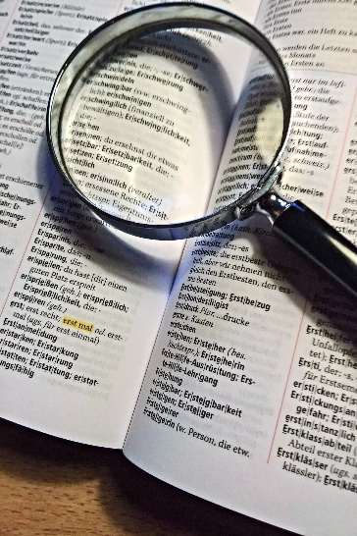
-ss- oder -ß- ?
Phonetik
The SSC [-ss-] and [-ß-] sound the same.
Use [-ss-] if the vowel before it is short:
fassen
hässlich
dass
Essen
Klasse
was and etwas are exceptions. The vowel is short but words end in [-s].
Use [-ß-] when the vowel before it is long:
groß
Straße
Fußball
beschließen
weiß
Remember! At the end of words [-s] also sounds like [-ss-] and [-ß-].
The preceding vowel is usually long. You just have to learn whether to use [-s] or [-ß-]:
Haus
Glas
Spaß
Reis
harmlos
Notes:
Timing: 1 minute Aim: to present the spelling rule for [-ss-] and [-ß-] and recap the SSC [-s]. Procedure: 1. Click through the animations.
2. Elicit the German pronunciation and English meanings for all the examples as these are known words (with the exception of Reis, which has been seen in several phonics tasks, but not learnt).
Word frequency (1 is the most frequent word in German): Reis [>5009] Source: Jones, R.L. & Tschirner, E. (2019). A frequency dictionary of German: core vocabulary for learners. Routledge

Slide 19
Phonetik
hören
Wolfgang und Mehmet spielen. Was geschah mit Graf Eutin? (Cluedo). Hör zu. Ist das ss oder ß?
 |  | ss | ß
 | Willst du das Spiel über Schloss Eutin mit mir spielen?
 | War es Reverend Grün mit dem Messer in der Küche?
 | Versteckt sich Professor Bloom im Salon?
 | Hast du Frau Weiß vielleicht im Kino gesehen?
 | Ist Gloria auf Sir Albert im Esszimmer gestoßen?
 | War es die rote Dame auf der Terrasse?
 | Außer dem gelben Mädchen, wer war im Zimmer?
 | Hast du Dennis Gatow im großen Arbeitszimmer getroffen?
1
_____
2
______
3
______
4
____
5
_______
_______
6
______
7
_____
8
_____
Notes:
Timing: 4 minutes Aim: to practise application of the [ss] and [ß] spelling rule, dependent on the length of the preceding vowel, with a mixture of known and unknown words. Procedure: 1. Ensure that students understand that the context is the German version of Cluedo, which has a different name, Was geschah mit Graf Eutin? (What happened to/with Count Eutin?)
2. Click on the audio button to hear the sentence.
3. The word blanked out in the text contains either [ss] or [ß]. Students either write the whole word or (easier) just note [ss] or [ß].
4. Click to reveal answer ticks and then the whole word.
Transcript: 1. Willst du das Spiel über Schloss Eutin mit mir spielen?
2. War es Reverend Grün mit dem Messer in der Küche?
3. Versteckt sich Professor Bloom im Salon?
4. Hast du Frau Weiß vielleicht im Kino gesehen?
5. Ist Gloria auf Sir Albert im Esszimmer gestoßen?
6. War es die rote Dame auf der Terasse?
7. Außer dem gelben Mädchen, wer war im Zimmer?
8. Hast du Dennis Gatow im großen Arbeitszimmer getroffen? Word frequency (1 is the most frequent word in German):
Messer [2692] Professor [282] stoßen [1221] Terrasse [4220] außer [770] Source: Jones, R.L. & Tschirner, E. (2019). A frequency dictionary of German: core vocabulary for learners. Routledge

Slide 20
Vokabeln
sprechen
Übersetze auf Deutsch.
1
I grab my hat.
Ich fasse meinen Hut.
2
meeting the lawyer
den Anwalt treffen
3
long white hair
lange weiße Haare
4
an ugly room
ein hässliches Zimmer
5
She has a loud voice.
Sie hat eine laute Stimme.
6
He hides a cheap drum(kit).
Er versteckt ein billiges Schlagzeug.
7
please and thank you
bitte und danke
8
a yellow, bright window
ein gelbes, helles Fenster
9
I see with my eye.
Ich sehe mit meinem Auge.
10
the round face
das runde Gesicht
11
to the left, to the right
nach links, nach rechts
12
maybe nearby
vielleicht in der Nähe
Notes:
Timing: 8 minutes (if task repeated) Aim: to practise oral production of some of this week’s vocabulary in short phrases and sentences. Procedure: 1. Students produce the answers, chorally.
2. Teacher clicks to give item-by-item feedback.
3. Students repeat the task with all items 1-12 to develop fluent recall.
4. Teachers click to provide feedback again.

Slide 21
Adjektivendungen – R1 und R2
Grammatik
You know that adjectives add endings when they come in front of a noun.
Only the masculine endings differ between R1 and R2!
Try to recall the endings for adjectives before an indefinite article in R1/R2:
R1:
ein großer Ball
eine rote Figur
ein lustiges Hobby
_
_
_
R2:
einen großen Ball
_
ein lustiges Hobby
_
eine rote Figur
_
Remember that after several prepositions (aus, bei, mit, nach, seit, von, zu)
adjectives have the R3 ending -en:
R3:
einem großen Ball
einer roten Figur
einem lustigen Hobby
_
_
_
Remember that adjectives after a noun do not have endings:
Das Hobby ist sehr lustig!
Das ist ein Hobby, das sehr lustig ist!
Notes:
Timing: 2 minutes Aim: to revisit the patterns of prenominal adjective endings, contrasting with postnominal invariable adjective use (as occurs in R1 nominative relative clauses, for example). Note: Students revisited R1/2/3 adjective endings with indefinite articles in 9.1.2.2.
Procedure: 1. Click through the animations.
2. Elicit English meanings from students, as appropriate.

Slide 22
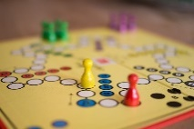
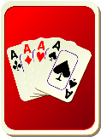
Was ist dein Lieblingsspiel?
hören
Wolf und Mia sprechen über Spiele.
Hör zu. Schreib 1-6 und A oder B und R1 oder R2.
der Würfel – dice
 |  | Substantiv A | Substantiv B | R1 oder R2
 | Ein Spiel, das einen eigenen […] hat, spiele ich gerne. | Würfel (m.) | Figur (f.) | R2
 | Ich mag besonders das Spiel ‚Mensch ärgere dich nicht‘, das ein bekanntes [...] ist. | Würfelspiel (nt.) | Geschichte (f.) | R1
 | aber ein Fantasy-Rollenspiel, das eine spannende [...] als Detektivin für mich hat, ist auch super. | Charakter (m.) | Rolle (f.) | R2
 | Kennst du das Spiel ‘Das Neinhorn’, das ein lustiges [...] mit Karten ist? | Aktivität (f.) | Familienspiel (nt.) | R1
 | ...aber ‘Kampf um Hogwarts’, das ein kleines Harry-Potter [...] hat, ist auch lustig. | Schloss (nt.) | Ball (m.) | R2
 | aber mein Preis für das Spiel, das eine tolle [...] ist, geht an ‚Pasta und Pistolen‘ – die Murder Mystery Party! | Hobby (nt.) | Party (f.) | R1
1
2
3
4
5
6
Notes:
Timing: 8 minutes Aim: to practise aural recognition of prenominal adjective endings, matching them to correctly gendered nouns; in addition, to use the verb heard to identify the noun as subject (R1) or object (R2) (for neuter and feminine nouns, where the adjective endings are the same). Procedure: 1. Ensure that students know they will hear some unfamiliar names of games but that they need to listen out for the adjective ending before the beep.
2. Click on the image of Wolfgang to hear the first sentence.
3. Students choose the correct noun based on the adjective ending heard.
4. They listen again (as necessary) to identify the missing noun as the R1 subject or R2 object of the clause. Remind students that where the adjective ending doesn’t change, it is the verb that gives the clue. (sein = R1, haben = R2).
5. Click to reveal the correct noun, the full utterance, and the case. 6. With the benefit of the transcript, elicit students’ rationale for selecting noun A/B and R1 or R2. 7. Repeat with items 2-6. 8. A final click brings up a set of audio buttons with the full sentences, to listen again, if required.
Transcript:
W: Ein Spiel, das einen eigenen [Würfel] hat, spiele ich sehr gerne.
M: Ja, ich auch! Ich mag besonders das Spiel ‘Mensch Ärger dich nicht’, das ein bekanntes [Würfelspiel] ist…
M: …aber ein Fantasy-Rollenspiel , das eine spannende [Rolle] als Detektivin für mich hat, ist auch super.
W: Kennst du das Spiel ‘Das Neinhorn’, das ein lustiges [Familienspiel] mit Karten ist?
M: Das kenne ich nicht, aber ‘Kampf um Hogwarts’, das ein kleines Harry-Potter [Schloss] hat, ist auch lustig.
W: Ok, aber mein Preis für das Spiel, das eine tolle [Party] ist, geht an ‚Pasta und Pistolen‘ – die Murder Mystery Party!
Info for Neinhorn:
https://www.kosmos.de/spielware/spiele/kinderspiele/11795/das-neinhorn-kartenspiel
Info for Pasta und Pistolen:
https://www.kosmos.de/content/spielware/spiele/erwachsenenspiele/murder-mystery-party/ Word frequency (1 is the most frequent word in German):
der Würfel [>5009] Source: Jones, R.L. & Tschirner, E. (2019). A frequency dictionary of German: core vocabulary for learners. Routledge

Slide 23
Krimiserie Tatort
Schreib 1-12 und die richtige Adjektivform. Dann schreib den Text auf Englisch.
lesen
Remember! hoch changes to hoh- before a noun.
Tatort ist eine 1. [bekannt] Krimiserie, die 2. [viel] Leute schon seit 1970 3. [spannend] finden. Jede 4. [eigen] Folge* beschreibt auch immer sehr genau die 5. [deutsch] Stadt, wo sie spielt. Immer gibt es einen 6. [hässlich] Mord: Jemand fällt aus einem 7. [hoch] Fenster, niemand war in der Nähe, aber immer gibt es viel Blut*, das 8. [rot] ist. Deshalb trifft man im Tatort auch immer einen Anwalt, der 9. [offiziell] ist.
bekannte
viele
spannend
eigene
deutsche
hässlichen
hohen
rot
offiziell
Eine Tatort-Figur, die auf der ganzen Welt 10. [bekannt] ist, ist Horst Schimanski. Schimanski ist ein nicht sehr 11. [nett] Kriminalkommissar, der in Duisburg wohnt, eine Stadt, die nicht sehr 12. [schön] ist. Langsam wird es Zeit, dass du vielleicht selbst mal einen Tatort siehst! Das kannst du auf https://www.ardmediathek.de/tatort/.
bekannt
netter
schön
die Folge – episode das Blut – blood
Notes:
Timing: 15 minutes (two slides) Aim: to practise written comprehension and production of pre-and post-nominal adjective ending patterns; to practise comprehension of a range of vocabulary and structures, including relative clauses, in a longer text. Procedure: 1. Use the first phrase of the text to ensure that students understand that Tatort is the name of a very popular crime series in Germany.
2. Students first write 1-12 and the correct adjective forms, deciding first if the adjective requires an ending, and if so, which ending.
3. Click to reveal and check answers.
4. Students then translate the text into English. 5. The following slide has a suggested translation.
Word frequency of unknown words and cognates (1 is the most frequent word in German): Krimi [>5009] Serie [2338] Folge [431] Mord [2267] Blut [851] kriminal [>5009] Kommissar [>5009] Source: Jones, R.L. & Tschirner, E. (2019). A frequency dictionary of German: core vocabulary for learners. Routledge
Tatort image: https://www.amazon.co.uk/Tatort-Schimanski-Box/dp/B002NJ9B2E

Slide 24
Krimiserie Tatort
lesen
Tatort is a famous crime series, which many people have found exciting since 1970.
Each individual episode also describes the German city where it takes place very precisely.
Tatort ist eine bekannte Krimiserie, die viele Leute schon seit 1970 spannend finden. Jede eigene Folge beschreibt auch immer sehr genau die deutsche Stadt, wo sie spielt. Immer gibt es einen hässlichen Mord: Jemand fällt aus einem hohen Fenster, niemand war in der Nähe, aber immer gibt es viel Blut, das rot ist. Deshalb trifft man im Tatort auch immer einen Anwalt, der offiziell ist.
There is always an ugly murder:
Somebody falls out of a high window, nobody was nearby, but there is always a lot of blood, which is red.
Therefore, in Tatort, you will always find a lawyer, who is official.
A Tatort character who is famous all over the world, is Horst Schimanski.
Schimanski is a detective who is not very nice, who lives in Duisburg, a city which is not very beautiful.
It is about time for you to maybe watch Tatort yourself!
You can do that at https://www.ardmediathek.de/tatort/.
Eine Tatort-Figur, die auf der ganzen Welt bekannt ist, ist Horst Schimanski. Schimanski ist ein nicht sehr netter Kriminalkommissar, der in Duisburg wohnt, eine Stadt, die nicht sehr schön ist. Langsam wird es Zeit, dass du vielleicht selbst mal einen Tatort siehst! Das kannst du auf https://www.ardmediathek.de/tatort/.
Notes:
ANSWERS Procedure: 1. Elicit English translations sentence by sentence from students.
2. Click to trigger English sentences, one by one.
Word frequency of unknown words and cognates (1 is the most frequent word in German): Krimi [>5009] Serie [2338] Folge [431] Mord [2267] Blut [851] kriminal [>5009] Kommissar [>5009] Source: Jones, R.L. & Tschirner, E. (2019). A frequency dictionary of German: core vocabulary for learners. Routledge
Tatort image: Von Autor unbekannt - Die Vektordaten für diese SVG entstammen dem Brands-of-the-World-Archiv.
Der genaue Datenbankeintrag ist über folgenden Weblink zu finden: Tatort, Gemeinfrei, https://commons.wikimedia.org/w/index.php?curid=30045039

Slide 25
Wer ist der Mörder? [1/2]
schreiben
das Gift – poison
Das Team liest seine Notizen. Wer war es? Schreib auf Deutsch.
1. The person, who grabs the poison*, is wearing a hat. Die Person, die das Gift fasst, trägt einen Hut.
2. Mrs Spies, who writes ‘S’ on a piece of paper, wants to give only Simon the money.
Frau Spies, die ‘S’ auf ein Stück Papier schreibt, will nur Simon das Geld geben.
3. Hans Sauers, who is a lawyer, must help.
Hans Sauers, der Anwalt ist, muss helfen.



Notes:
Timing: 7 minutes (2 slides) Aim: to practise written production of both forms of relative clause. Procedure: 1. Using the English prompts, ask students to write German sentences to help find out who the murderer is.
2. Click to reveal the answers.
3. Before moving on to the second slide of clues, ask students to guess who it was.
4. Move on to the second slide following the same procedure.
5. Before revealing the final German sentence, ask students to guess again who it was.
Word frequency (1 is the most frequent word in German): Gift [4356] Source: Jones, R.L. & Tschirner, E. (2019). A frequency dictionary of German: core vocabulary for learners. Routledge

Slide 26
Wer ist der Mörder? [2/2]
schreiben
ermorden – to murder
Das Team liest seine Notizen. Wer war es?
4. Sabine meets Hans, who loves her.
Sabine trifft Hans, der sie liebt.
5. Sabine is the lady, who wants the money.
Sabine ist die Dame, die das Geld will.
6. It is ? ? ? who murders* Frau Spies.
Es ist Hans, der Frau Spies ermordet.



Notes:
Slide 2/2
Word frequency (1 is the most frequent word in German): ermorden [3927] Source: Jones, R.L. & Tschirner, E. (2019). A frequency dictionary of German: core vocabulary for learners. Routledge

Slide 27
Wie sagt man das? [1/6]
lesen / sprechen
Mutti has her own, new case to defend. What is the evidence so far? Sag die Sätze laut.
20
The woman | who is looking forward | has a dark side.
Sekunden
Die Frau, die nach vorne schaut, hat eine dunkle Seite.
0
LOS!
Notes:
Timing: 4 minutes (6 slides) Aim: to practise relative clauses in speaking with a timer to promote automatisation. Procedure: 1. Students read the English prompts.
2. The teacher clicks to start the timer.
3. Students say the German sentence within 20 seconds.
4. Click to reveal answer. Note: Teachers will know whether to provide additional scaffolding for their students, e.g. providing the first letter of words, and can customise the slides accordingly.

Slide 28
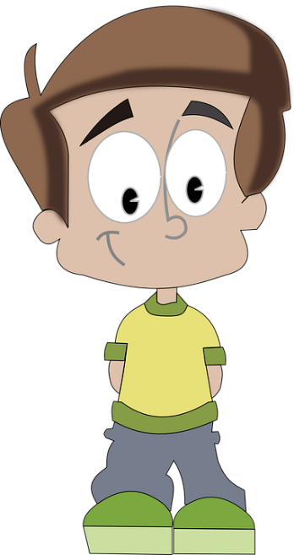
Wie sagt man das? [2/6]
lesen / sprechen
20
The boy | who sees the lady| describes her.
Sekunden
Der Junge, der die Dame sieht, beschreibt sie.
0
LOS!
Notes:
Slide 2/6

Slide 29
Wie sagt man das? [3/6]
lesen / sprechen
20
She is a lady| who has red hair.
Sekunden
Sie ist eine Dame, die rote Haare hat.
0
LOS!
Notes:
Slide 3/6

Slide 30
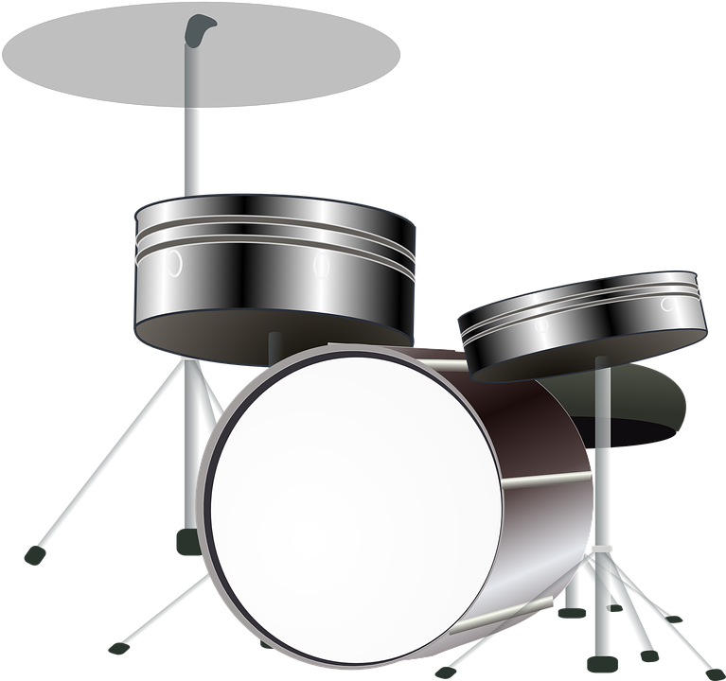
Wie sagt man das? [4/6]
lesen / sprechen
20
The girl| who is in a band |plays drums.
Sekunden
Das Mädchen, das in einer Band ist, spielt Schlagzeug.
0
LOS!
Notes:
Slide 4/6

Slide 31
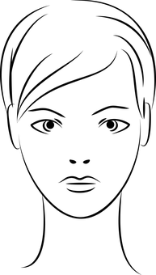
Wie sagt man das? [5/6]
lesen / sprechen
20
The girl has a head| that is very long.
Sekunden
Das Mädchen hat einen Kopf, der sehr lang ist.
0
LOS!
Notes:
Slide 5/6

Slide 32
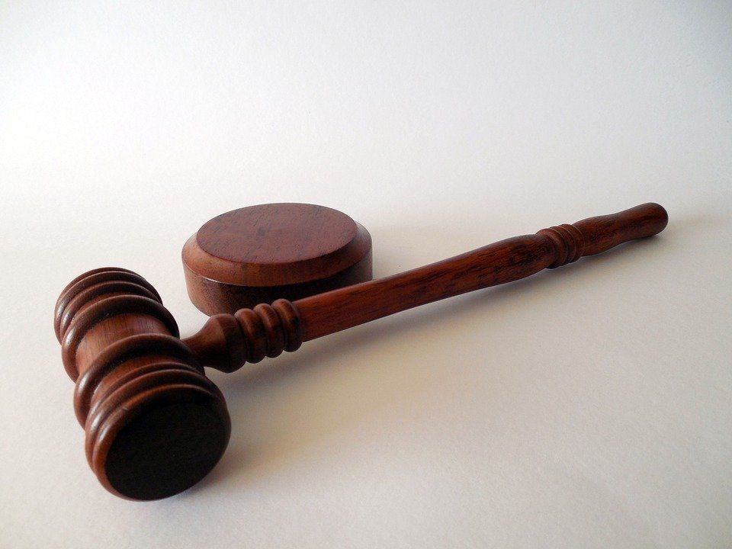
Wie sagt man das? [6/6]
lesen / sprechen
20
Sekunden
The girl|who talks with a female lawyer |doesn’t want to hide anything.
Das Mädchen, das mit einer Anwältin spricht, will nichts verstecken.
0
LOS!
Notes:
Slide 6/6

Slide 33
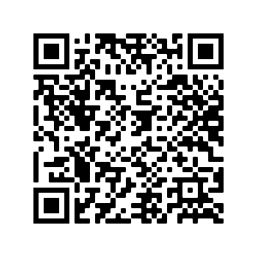
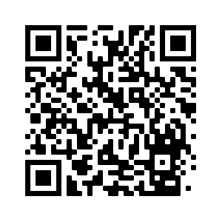
Hausaufgaben
Vocabulary Learning Homework (Y9, Term 2.1, Week 4)
Audio file
Audio file QR code:
Student worksheet
Quizlet QR code:
Quizlet link
In addition, revisit: Y9 Term 1.2 Week 7
Y9 Term 1.1 Week 4
Notes:
Use this slide to set the homework Student homework answers: https://resources.ncelp.org/concern/parent/th83m0715/file_sets/wp988m05s

